Slide 1
2 октября в ИБЦ прошел школьный конкурс чтецов «Мое поЧтение Родине» В конкурсе приняло 11 учащихся 5-11 классов

Slide 2
Конкурс оценивало жюри: 1. Зам. директора по воспитательной работе - Щедрова Л.С. 2. Учитель начальных классов- Печковская С.В. 3. Зав. ИБЦ –Ковторова Т.И.

Slide 3
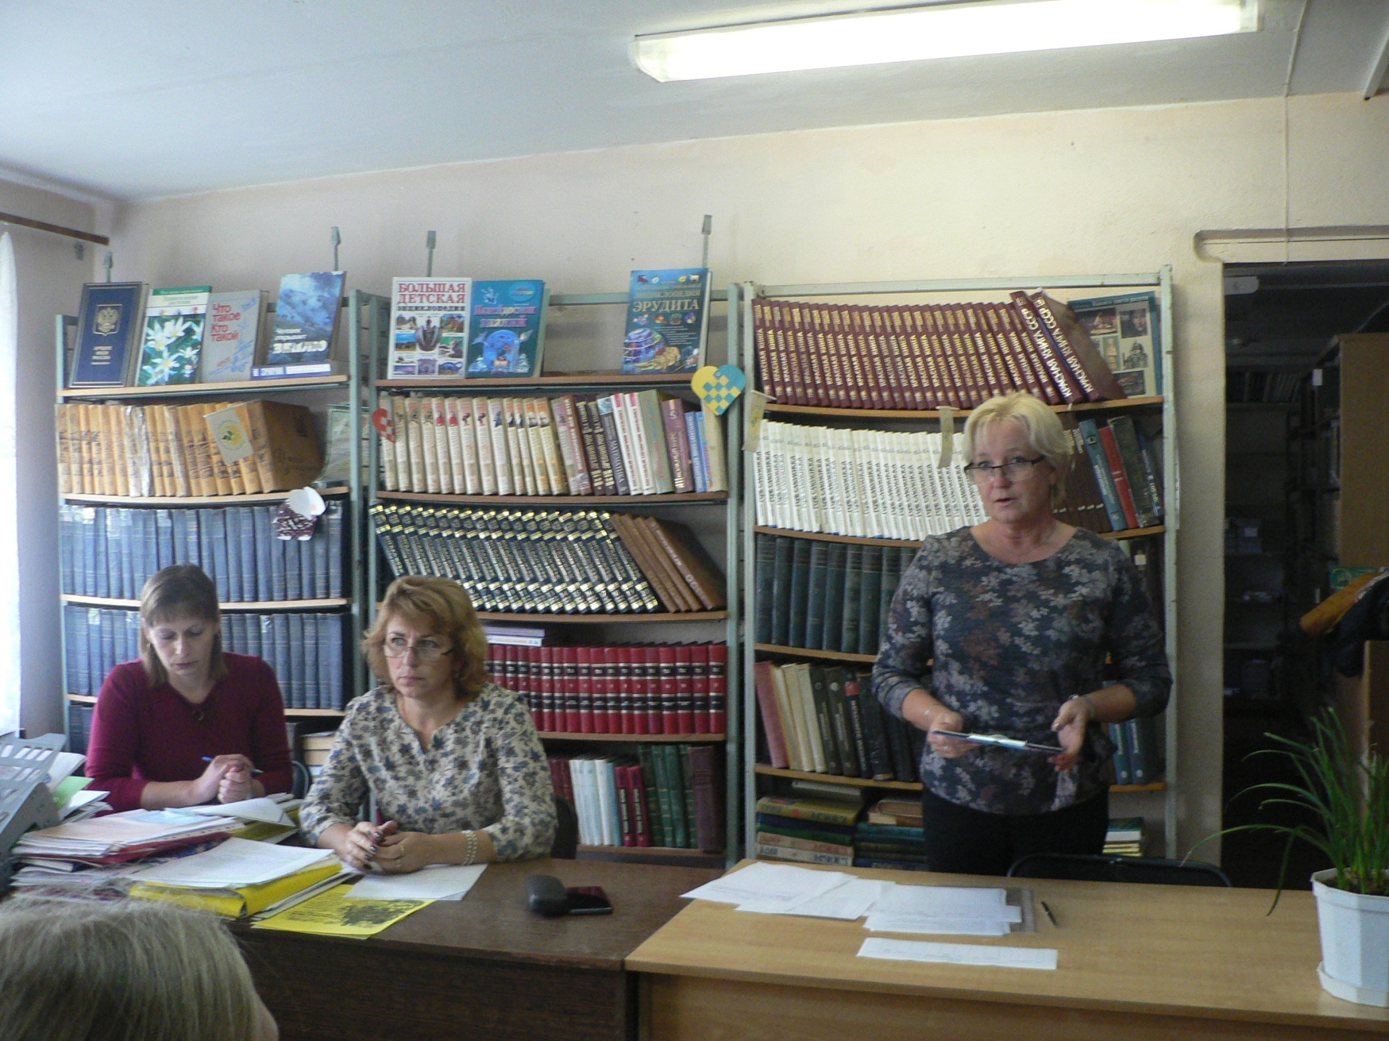

Slide 4
На мероприятии присутствовали учащиеся МБОУ «Хиславичская СШ», учителя

Slide 5
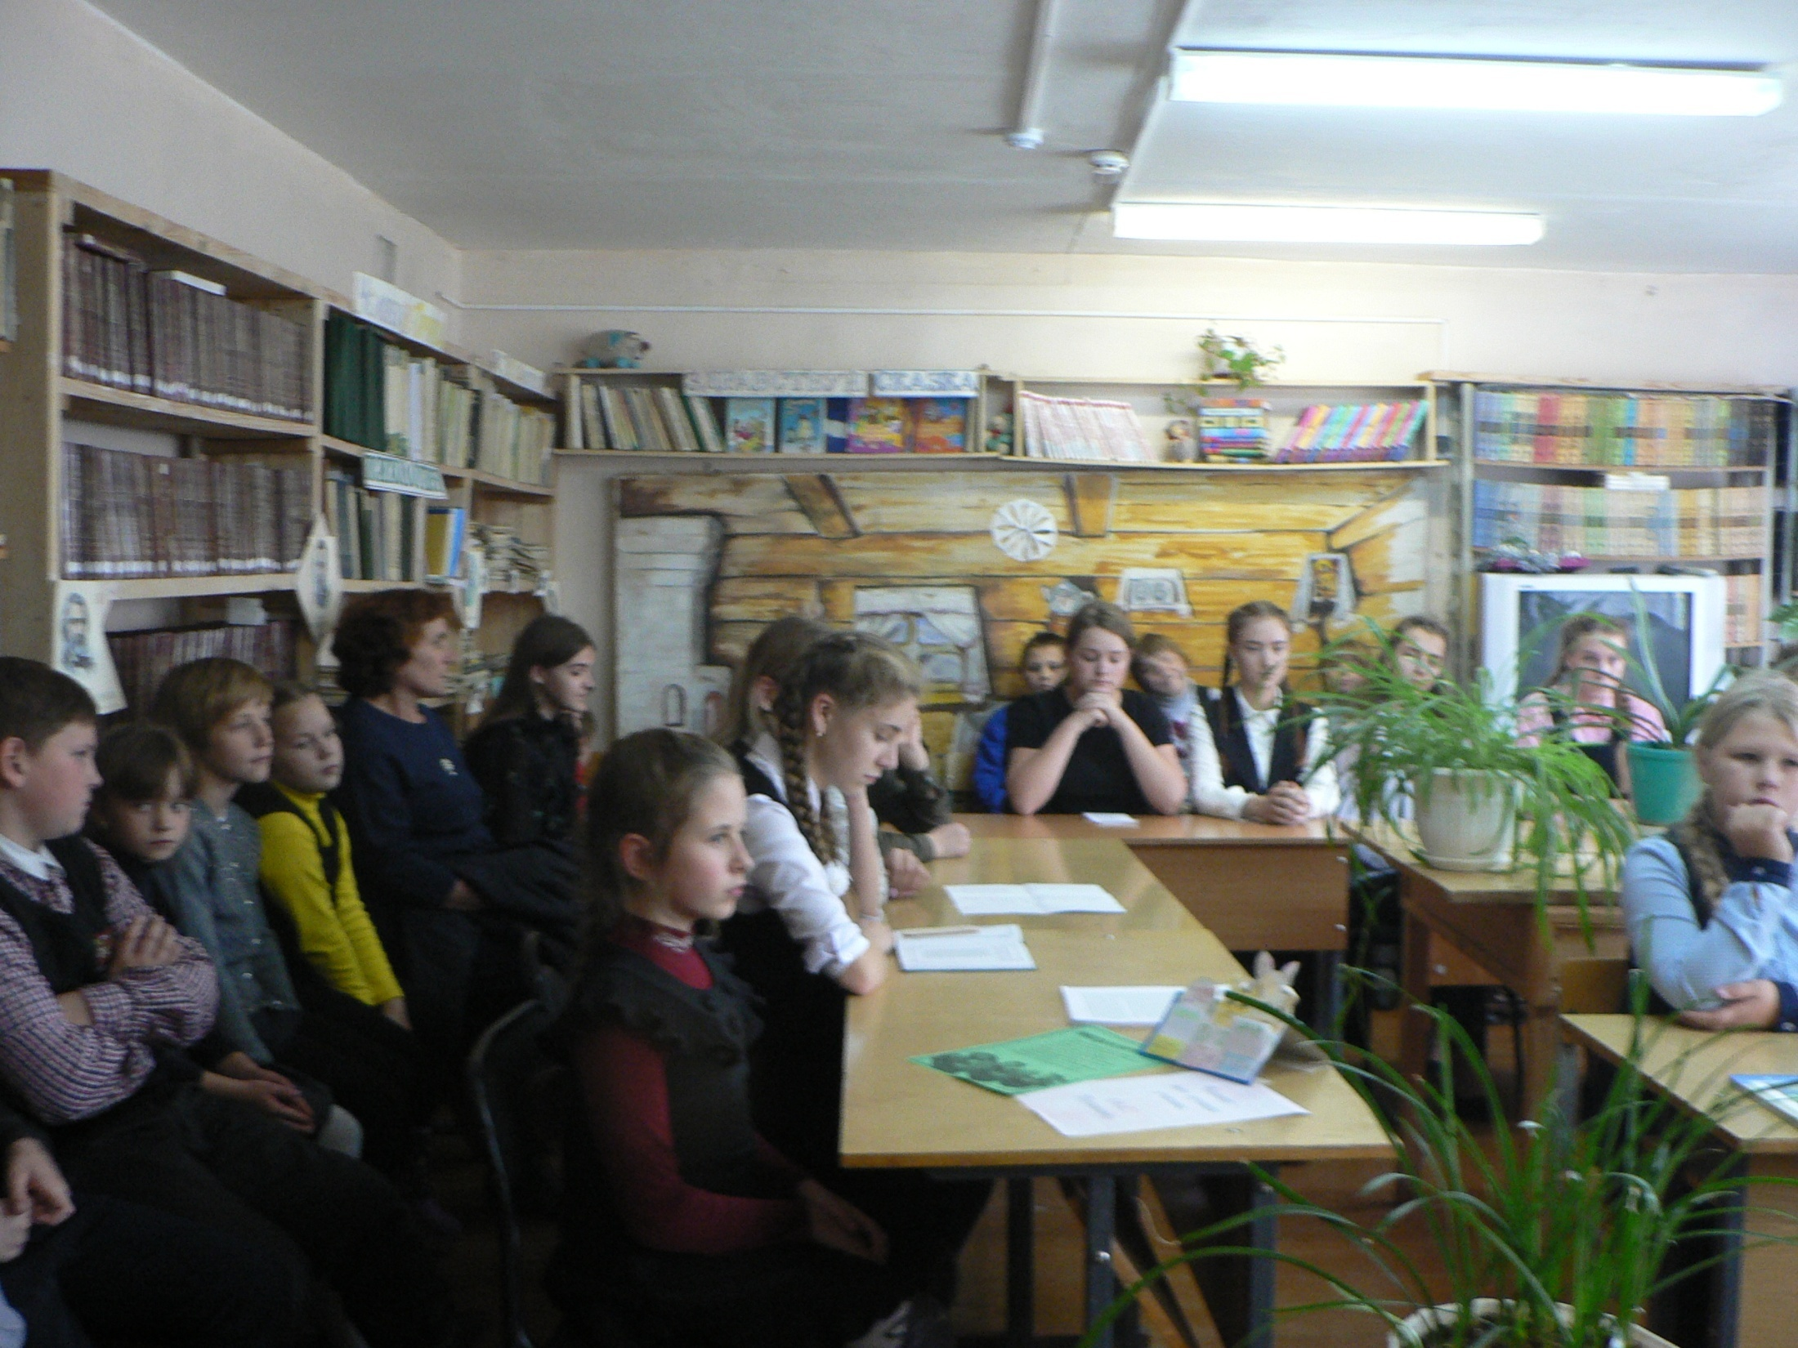

Slide 6
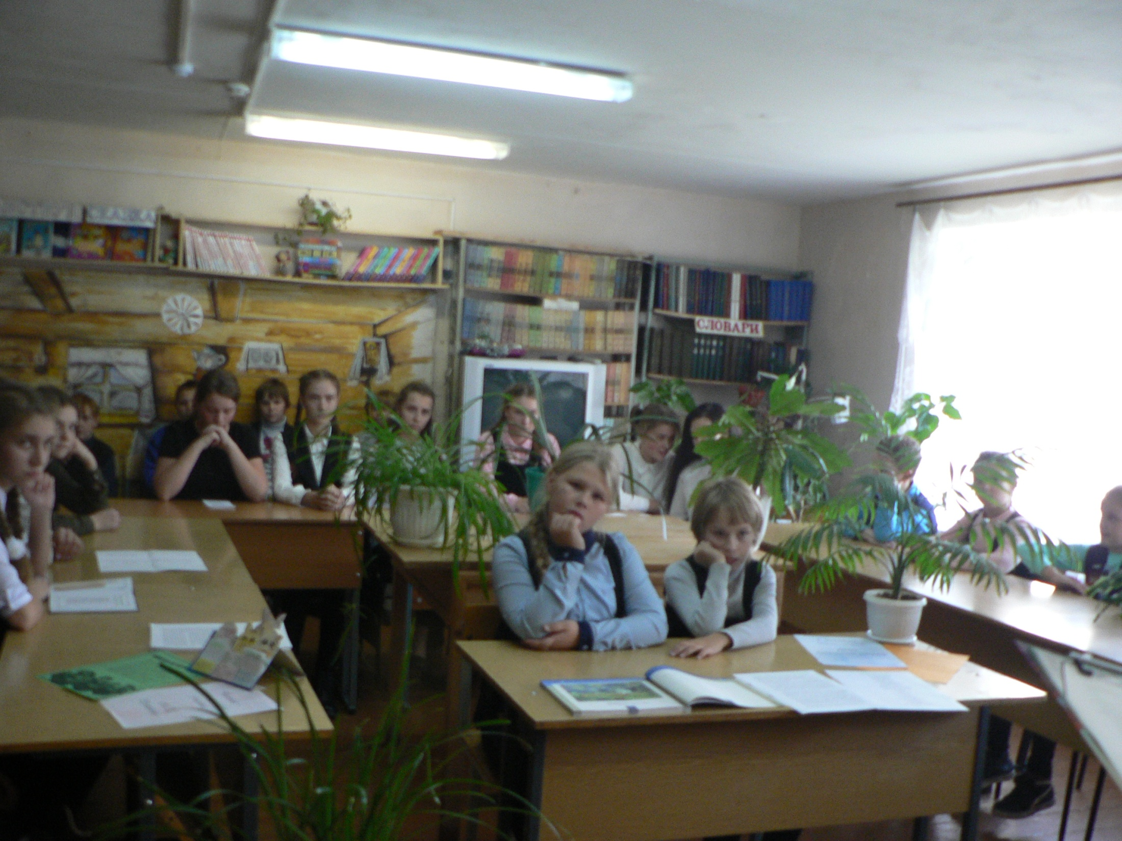

Slide 7
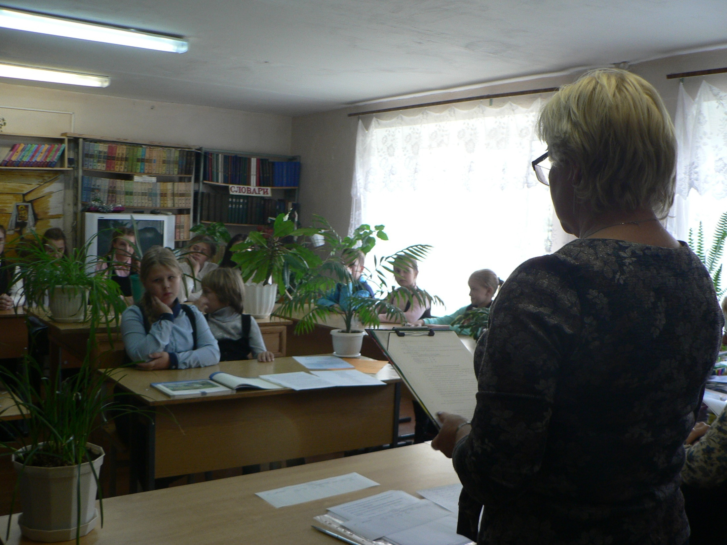

Slide 8
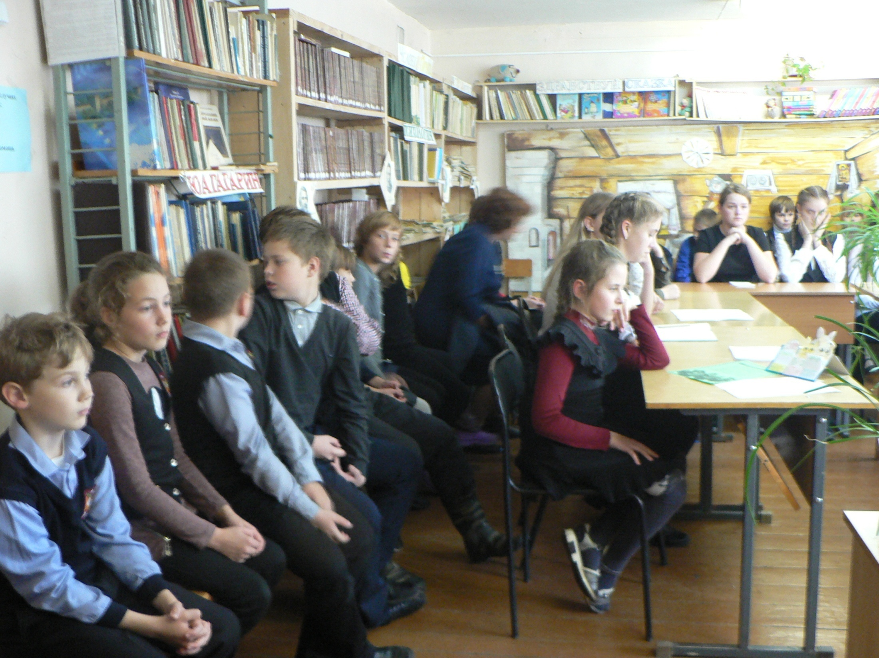

Slide 9
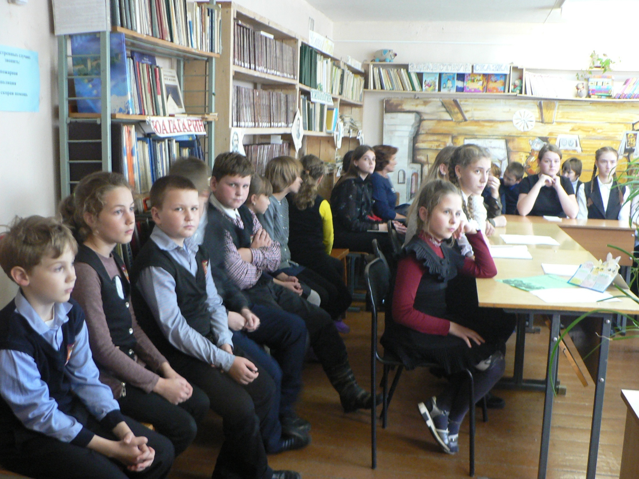

Slide 10
Ерашова Евгения конкурсная программа «Моя Россия» Г.В.Щербич (учитель начальных классов МБОУ «Хиславичская СШ»

Slide 11
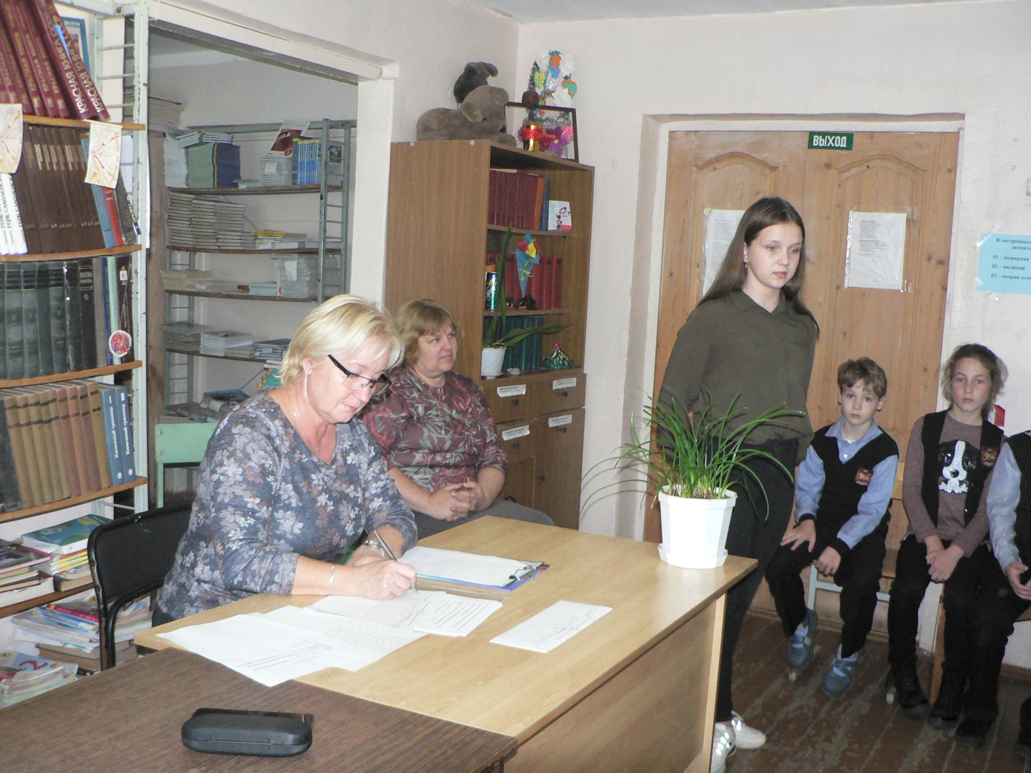

Slide 12
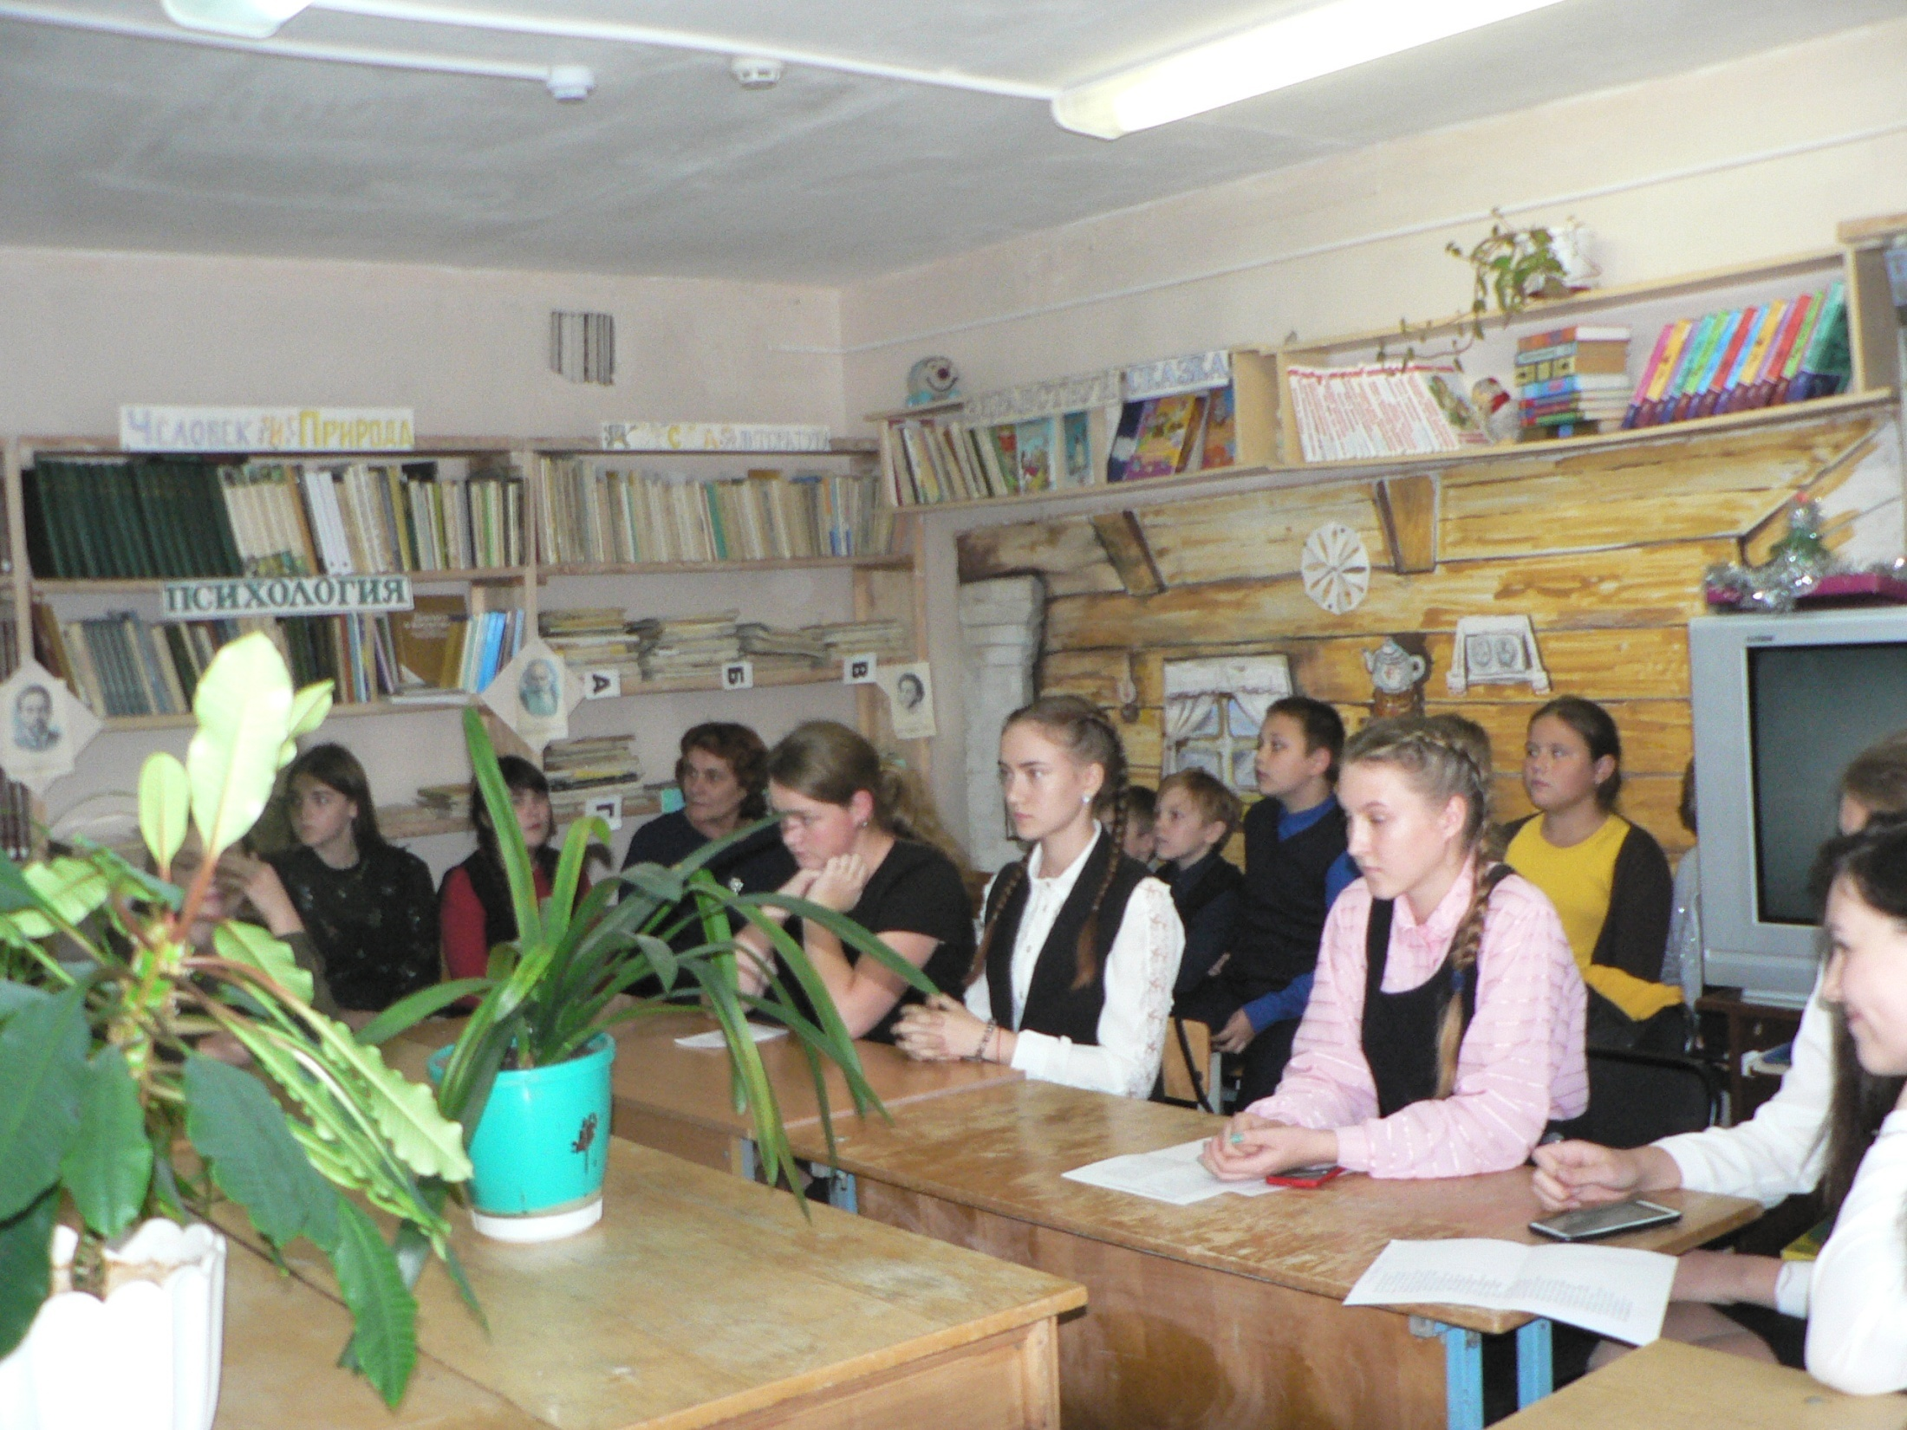

Slide 13
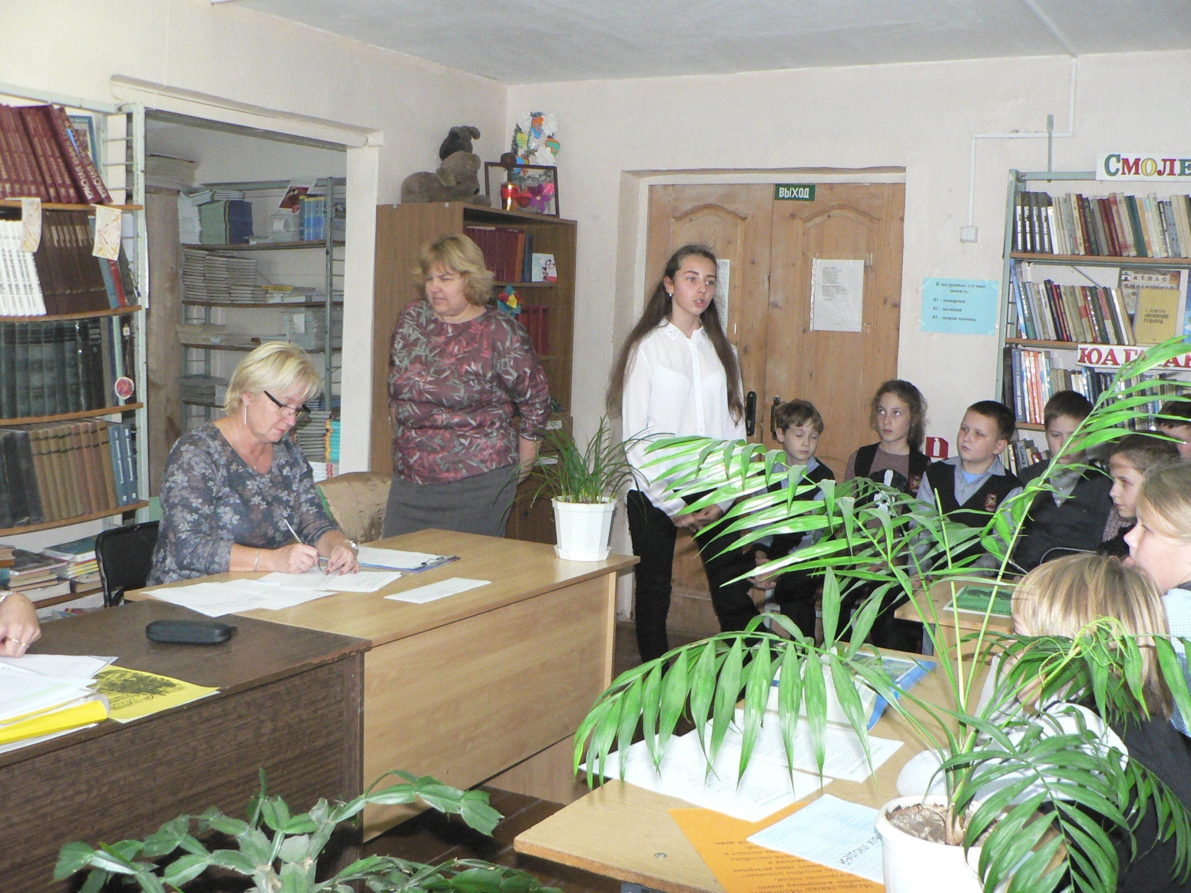

Slide 14
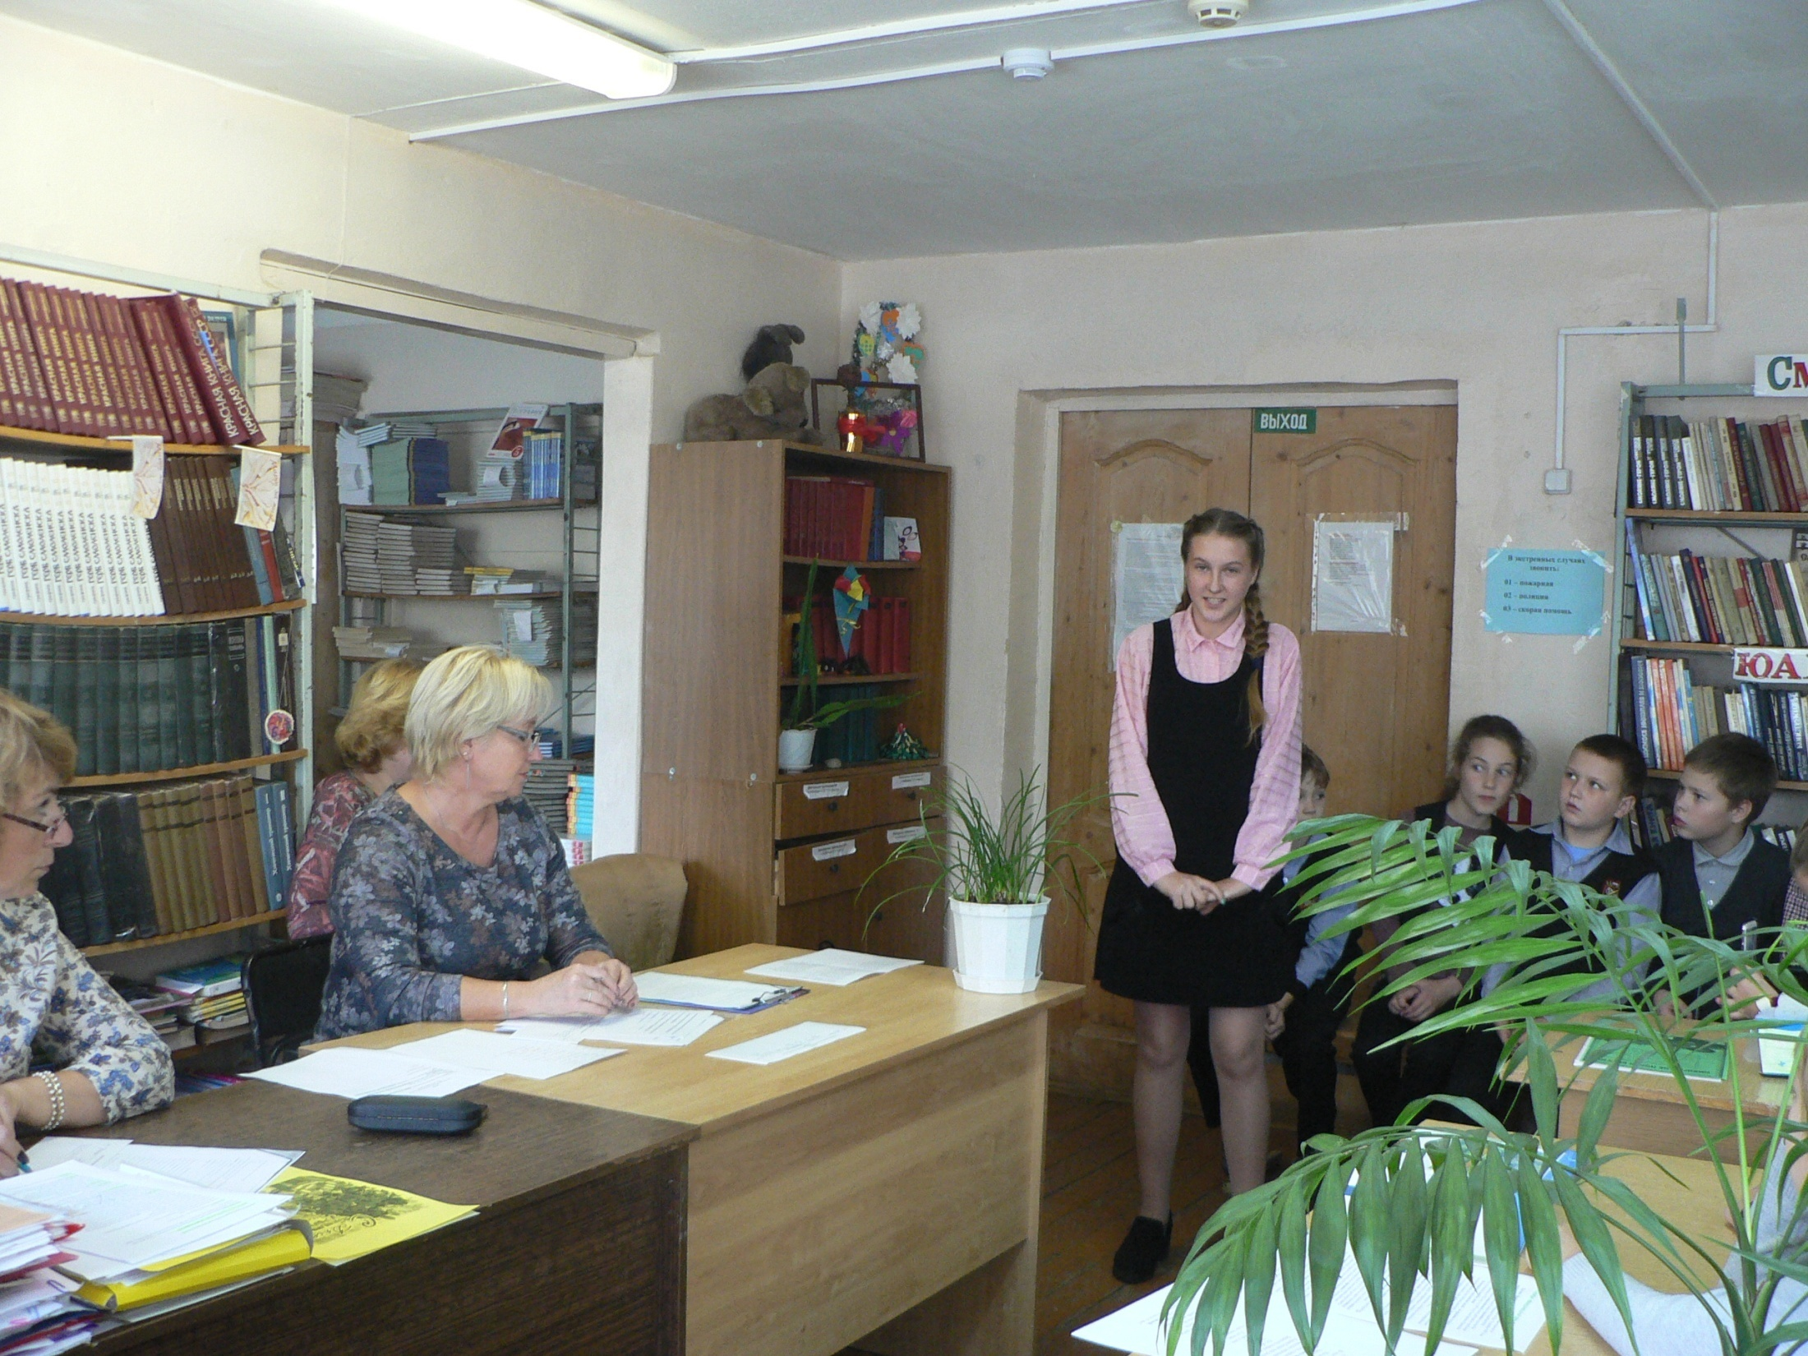
ЛЛь

Slide 15
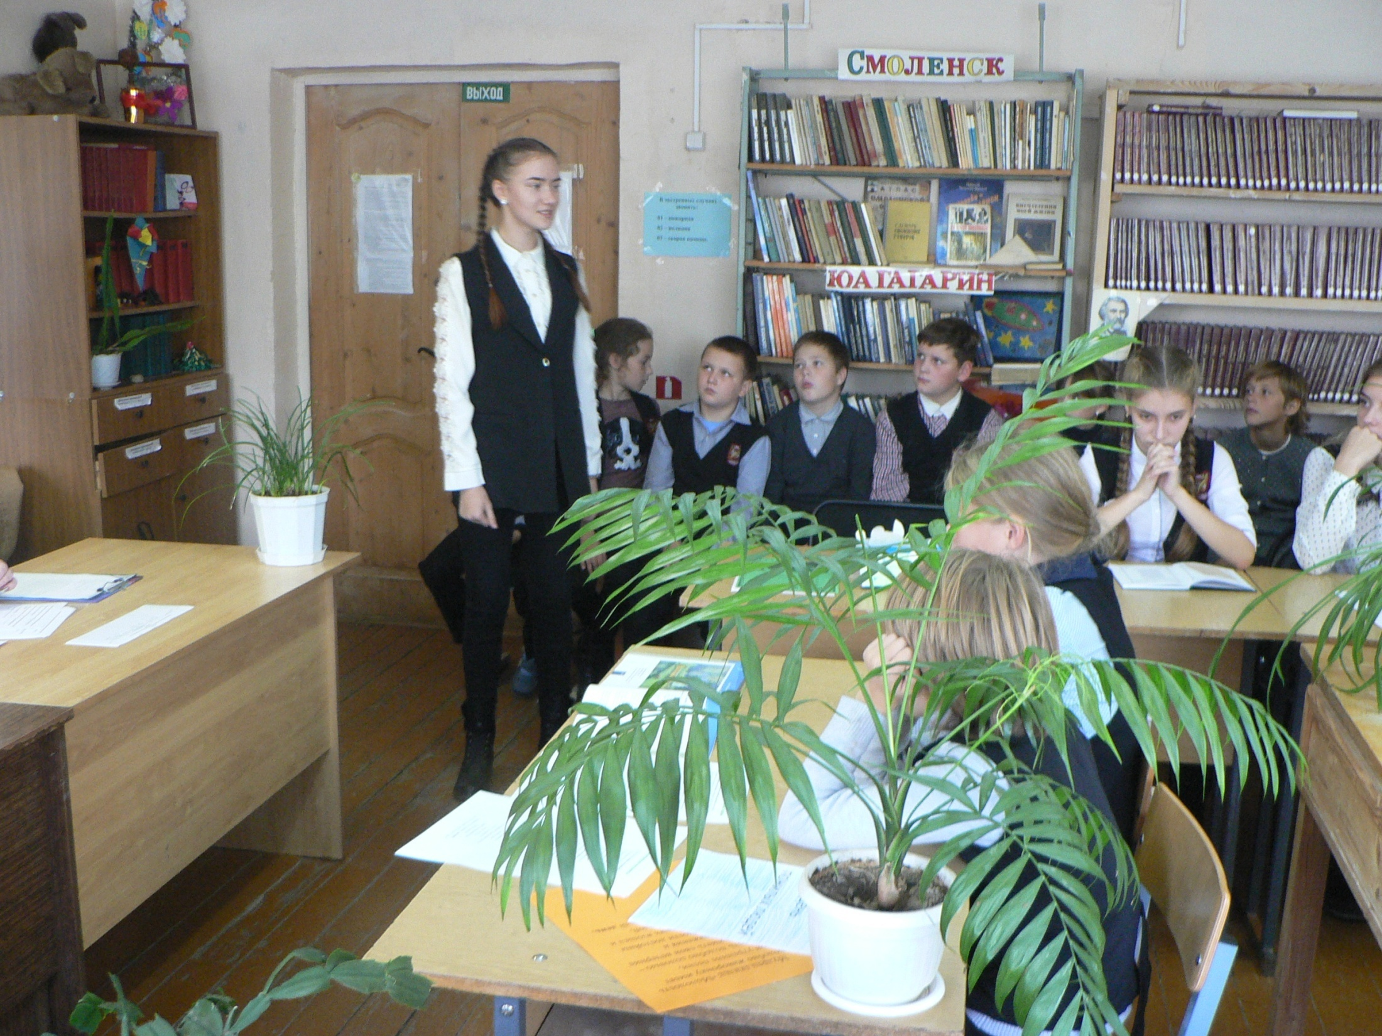

Slide 16
Калинина Дарья конкурсная программа «Смерть» А.Твардовский

Slide 17
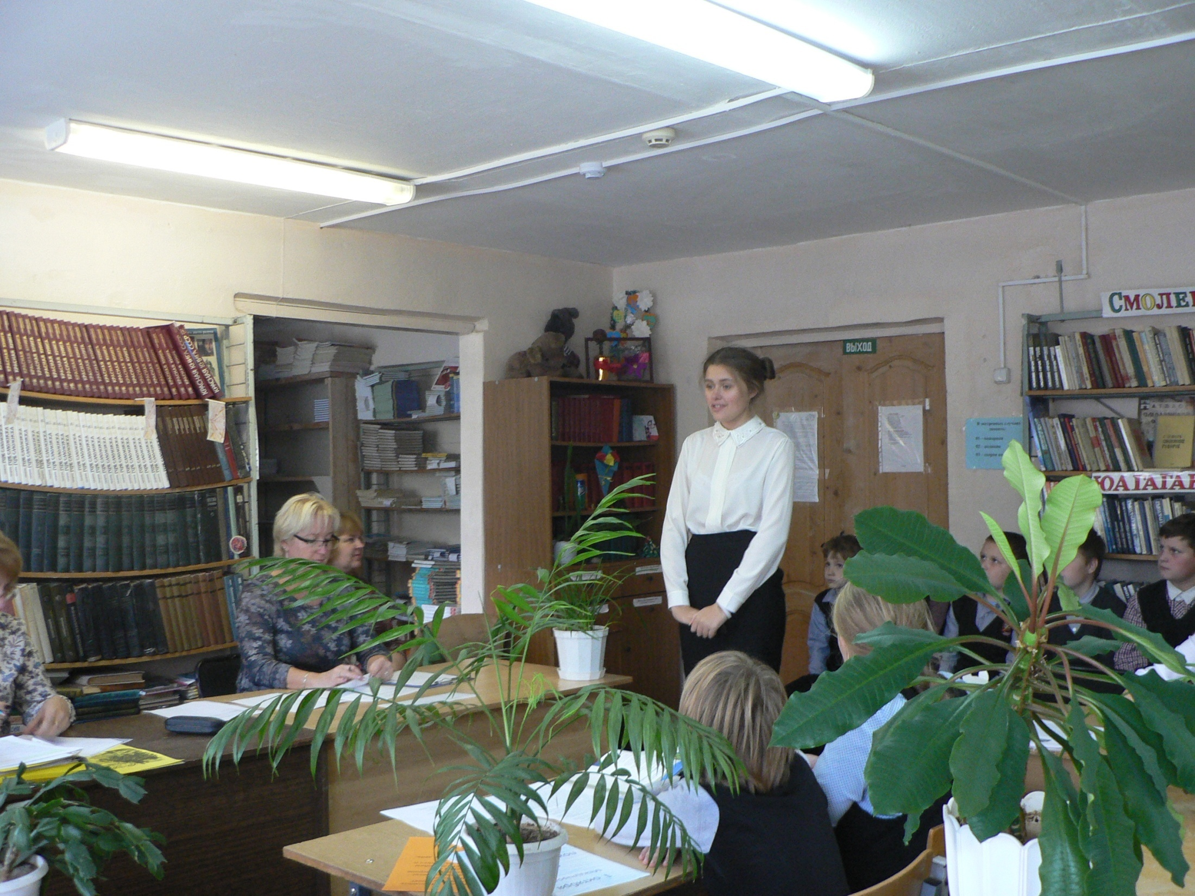

Slide 18
Шаламай Валерия конкурсная программа «Партизанка» М.Исаковский

Slide 19
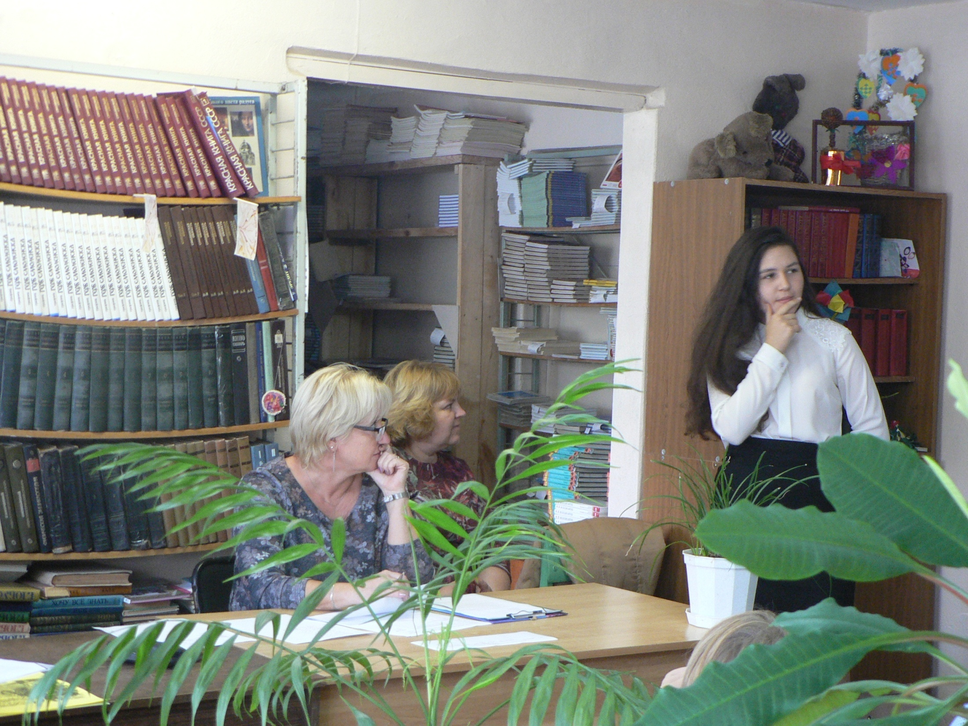

Slide 20
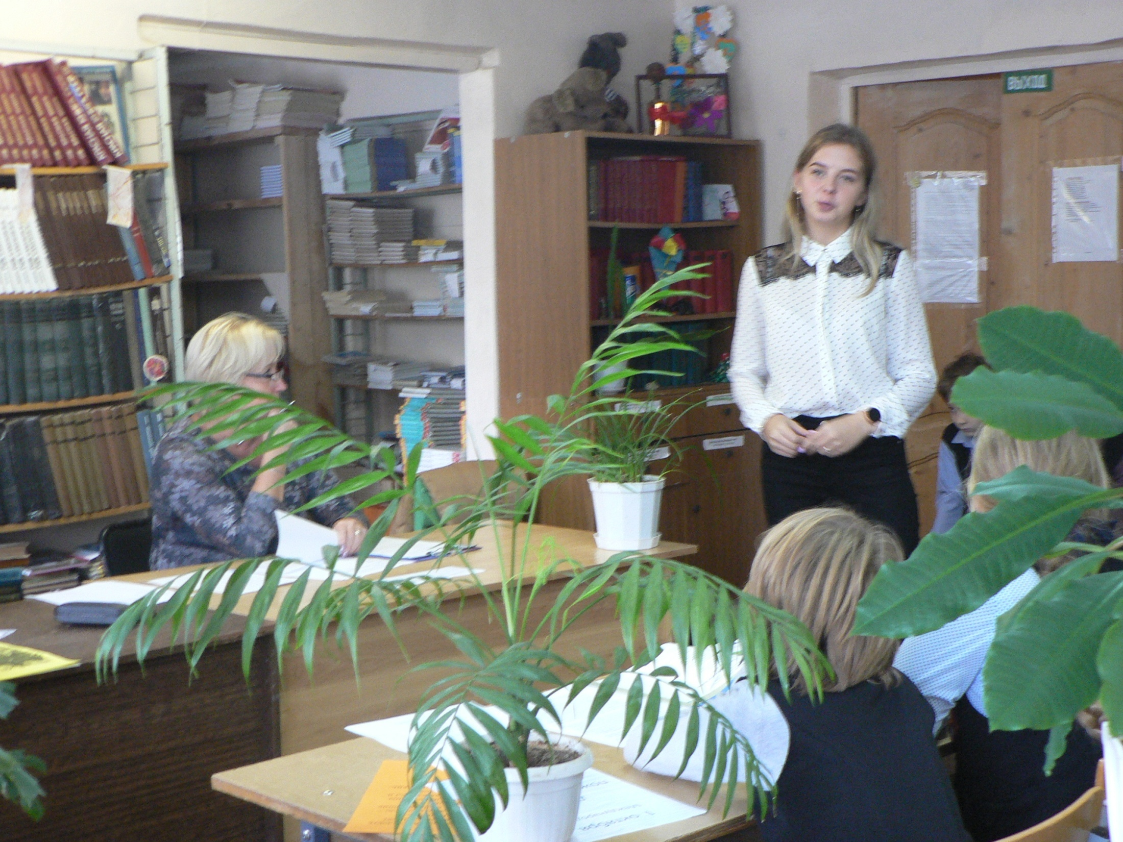

Slide 21
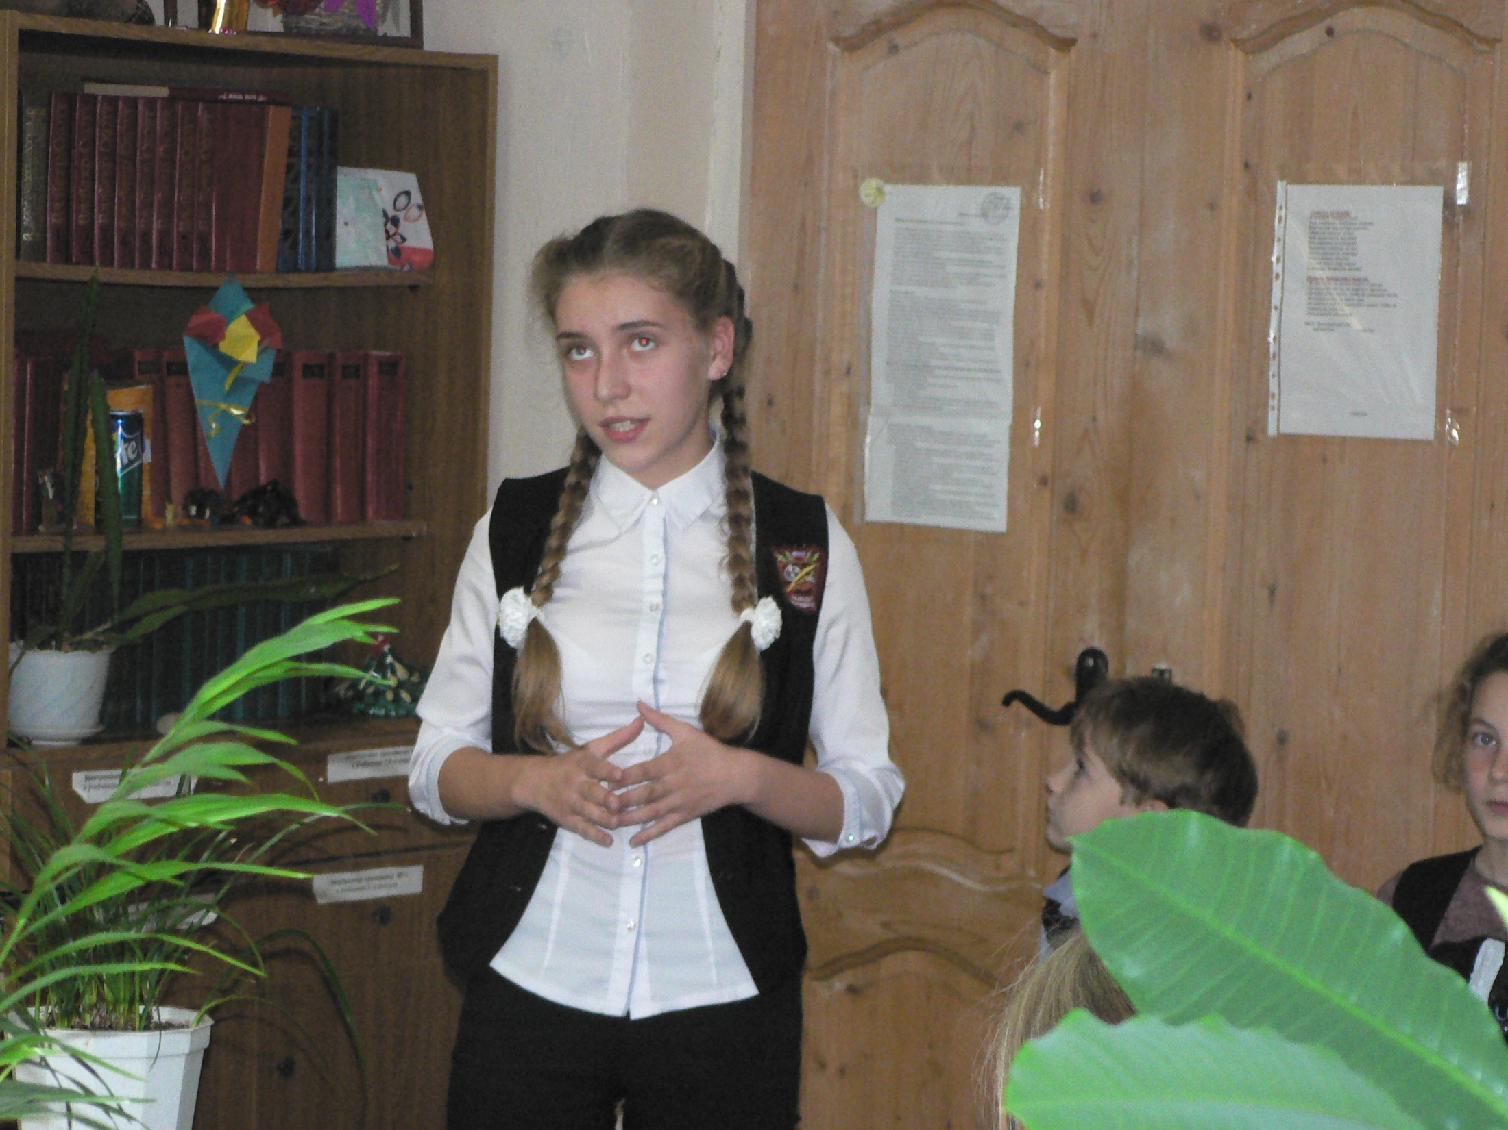

Slide 22
Коротченкова Дарья конкурсная программа «25 октября 1917 года» М.Исаковский

Slide 23
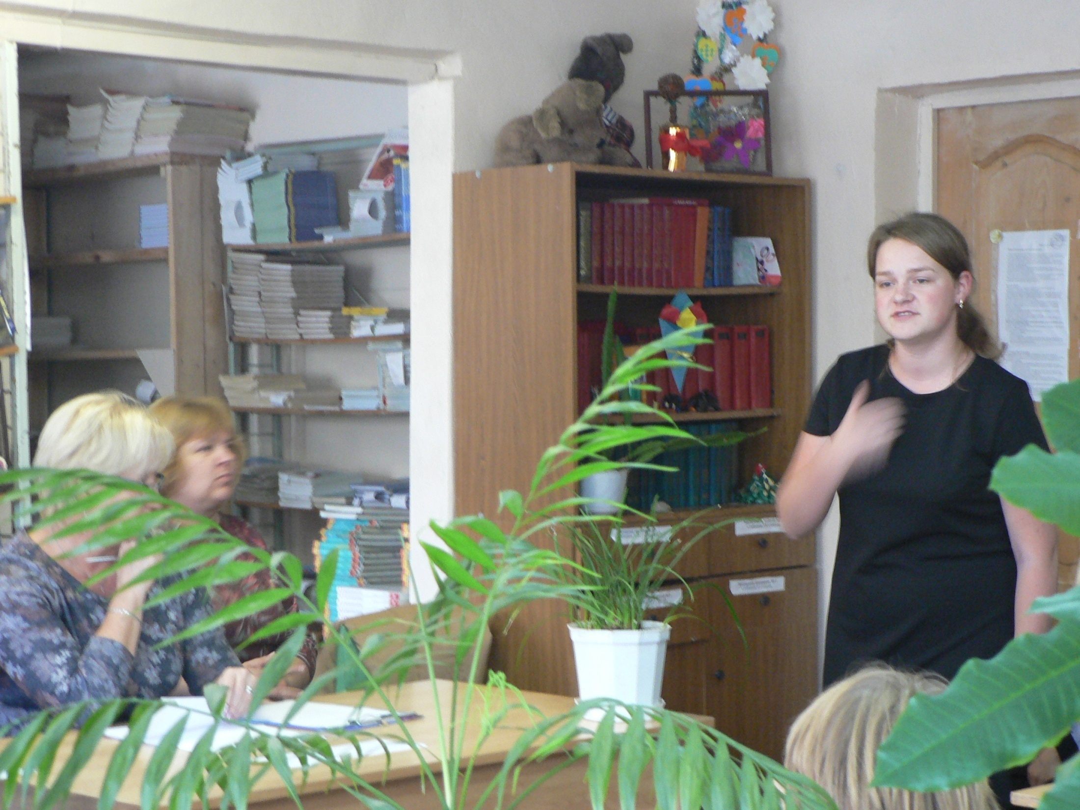

Slide 24
Рогатнева Анастасия конкурсная программа «Встреча» В.Простаков

Slide 25
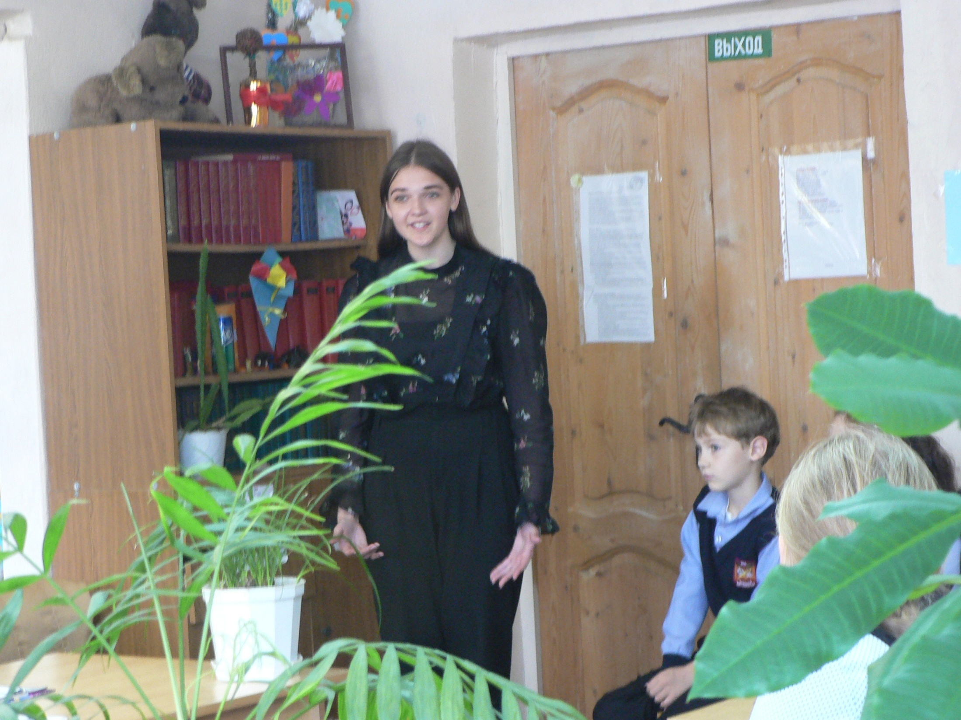

Slide 26
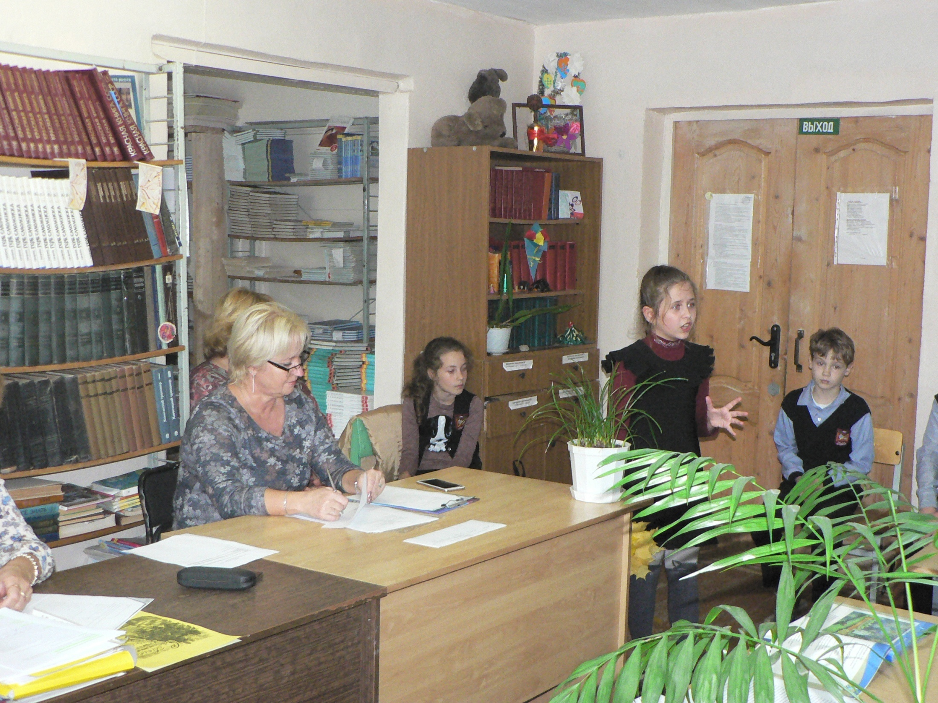

Slide 27
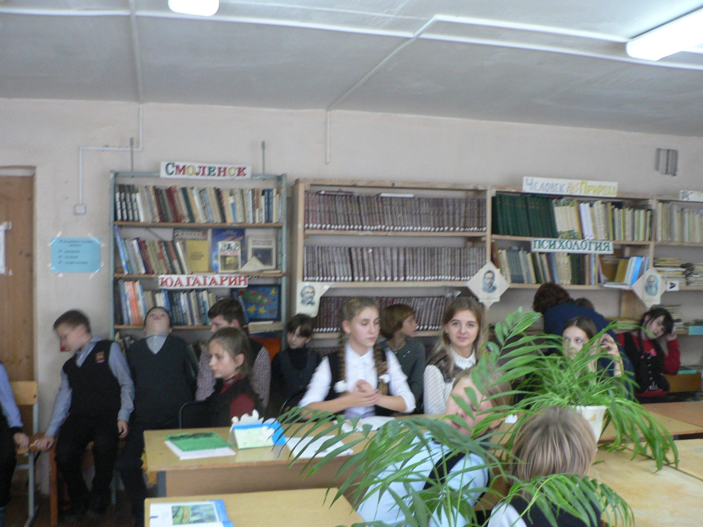

Slide 28
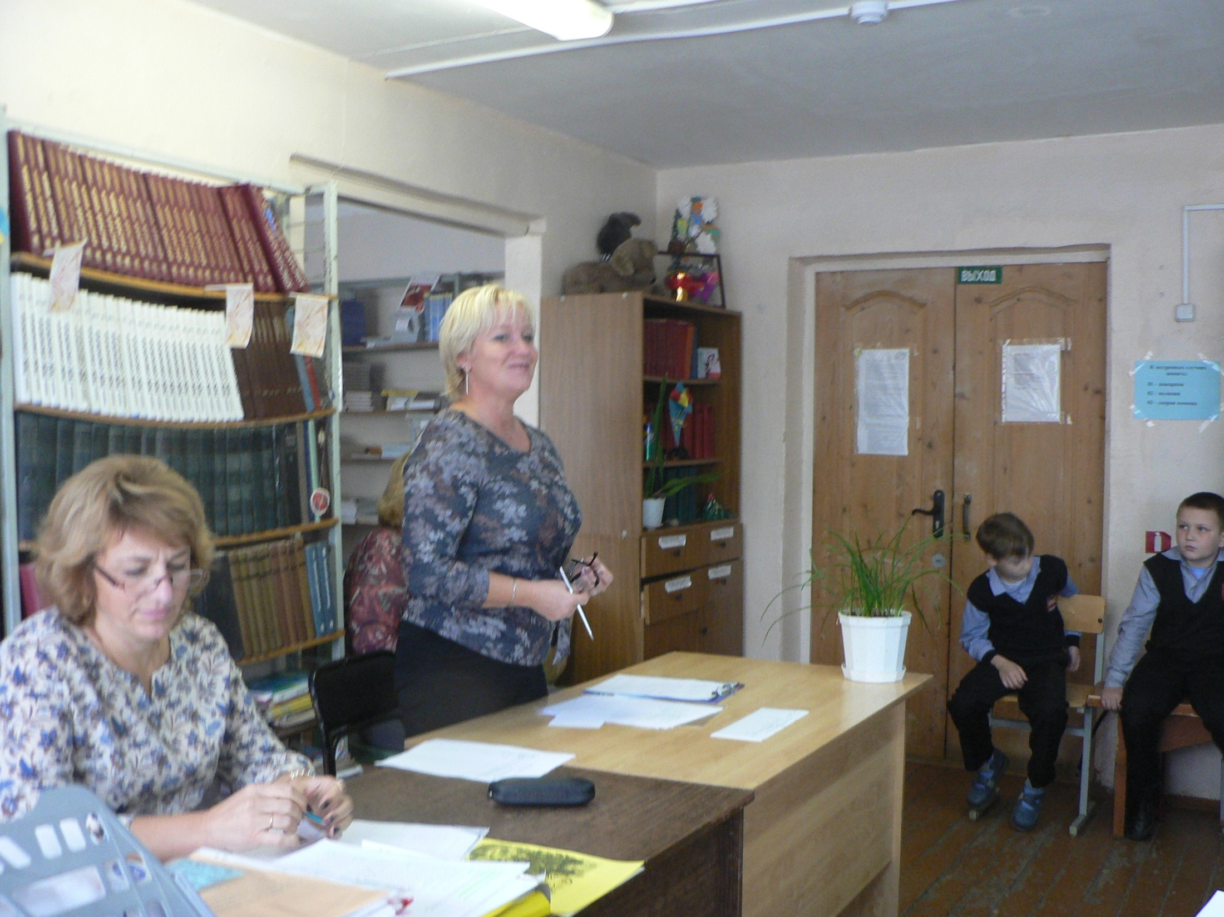

Slide 29
Грамоты победителей

Slide 30
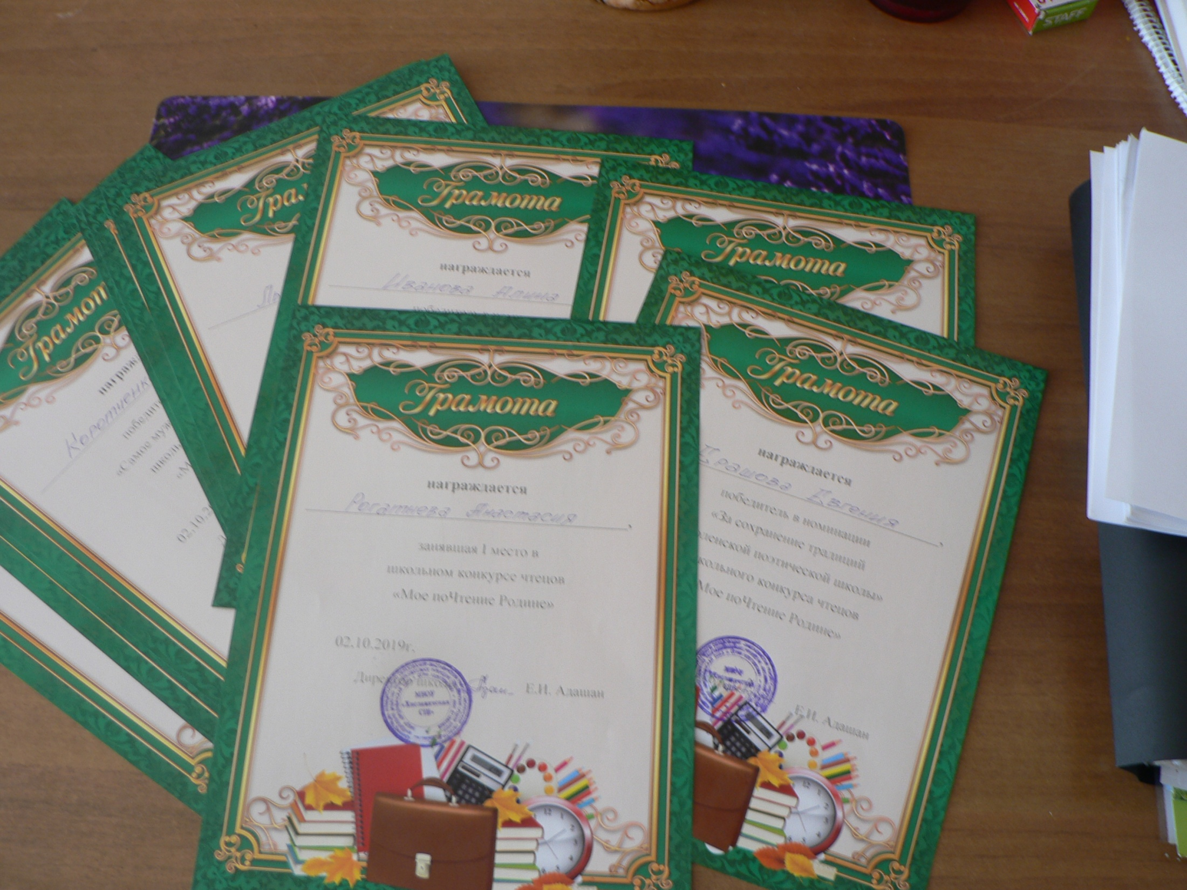

Slide 31
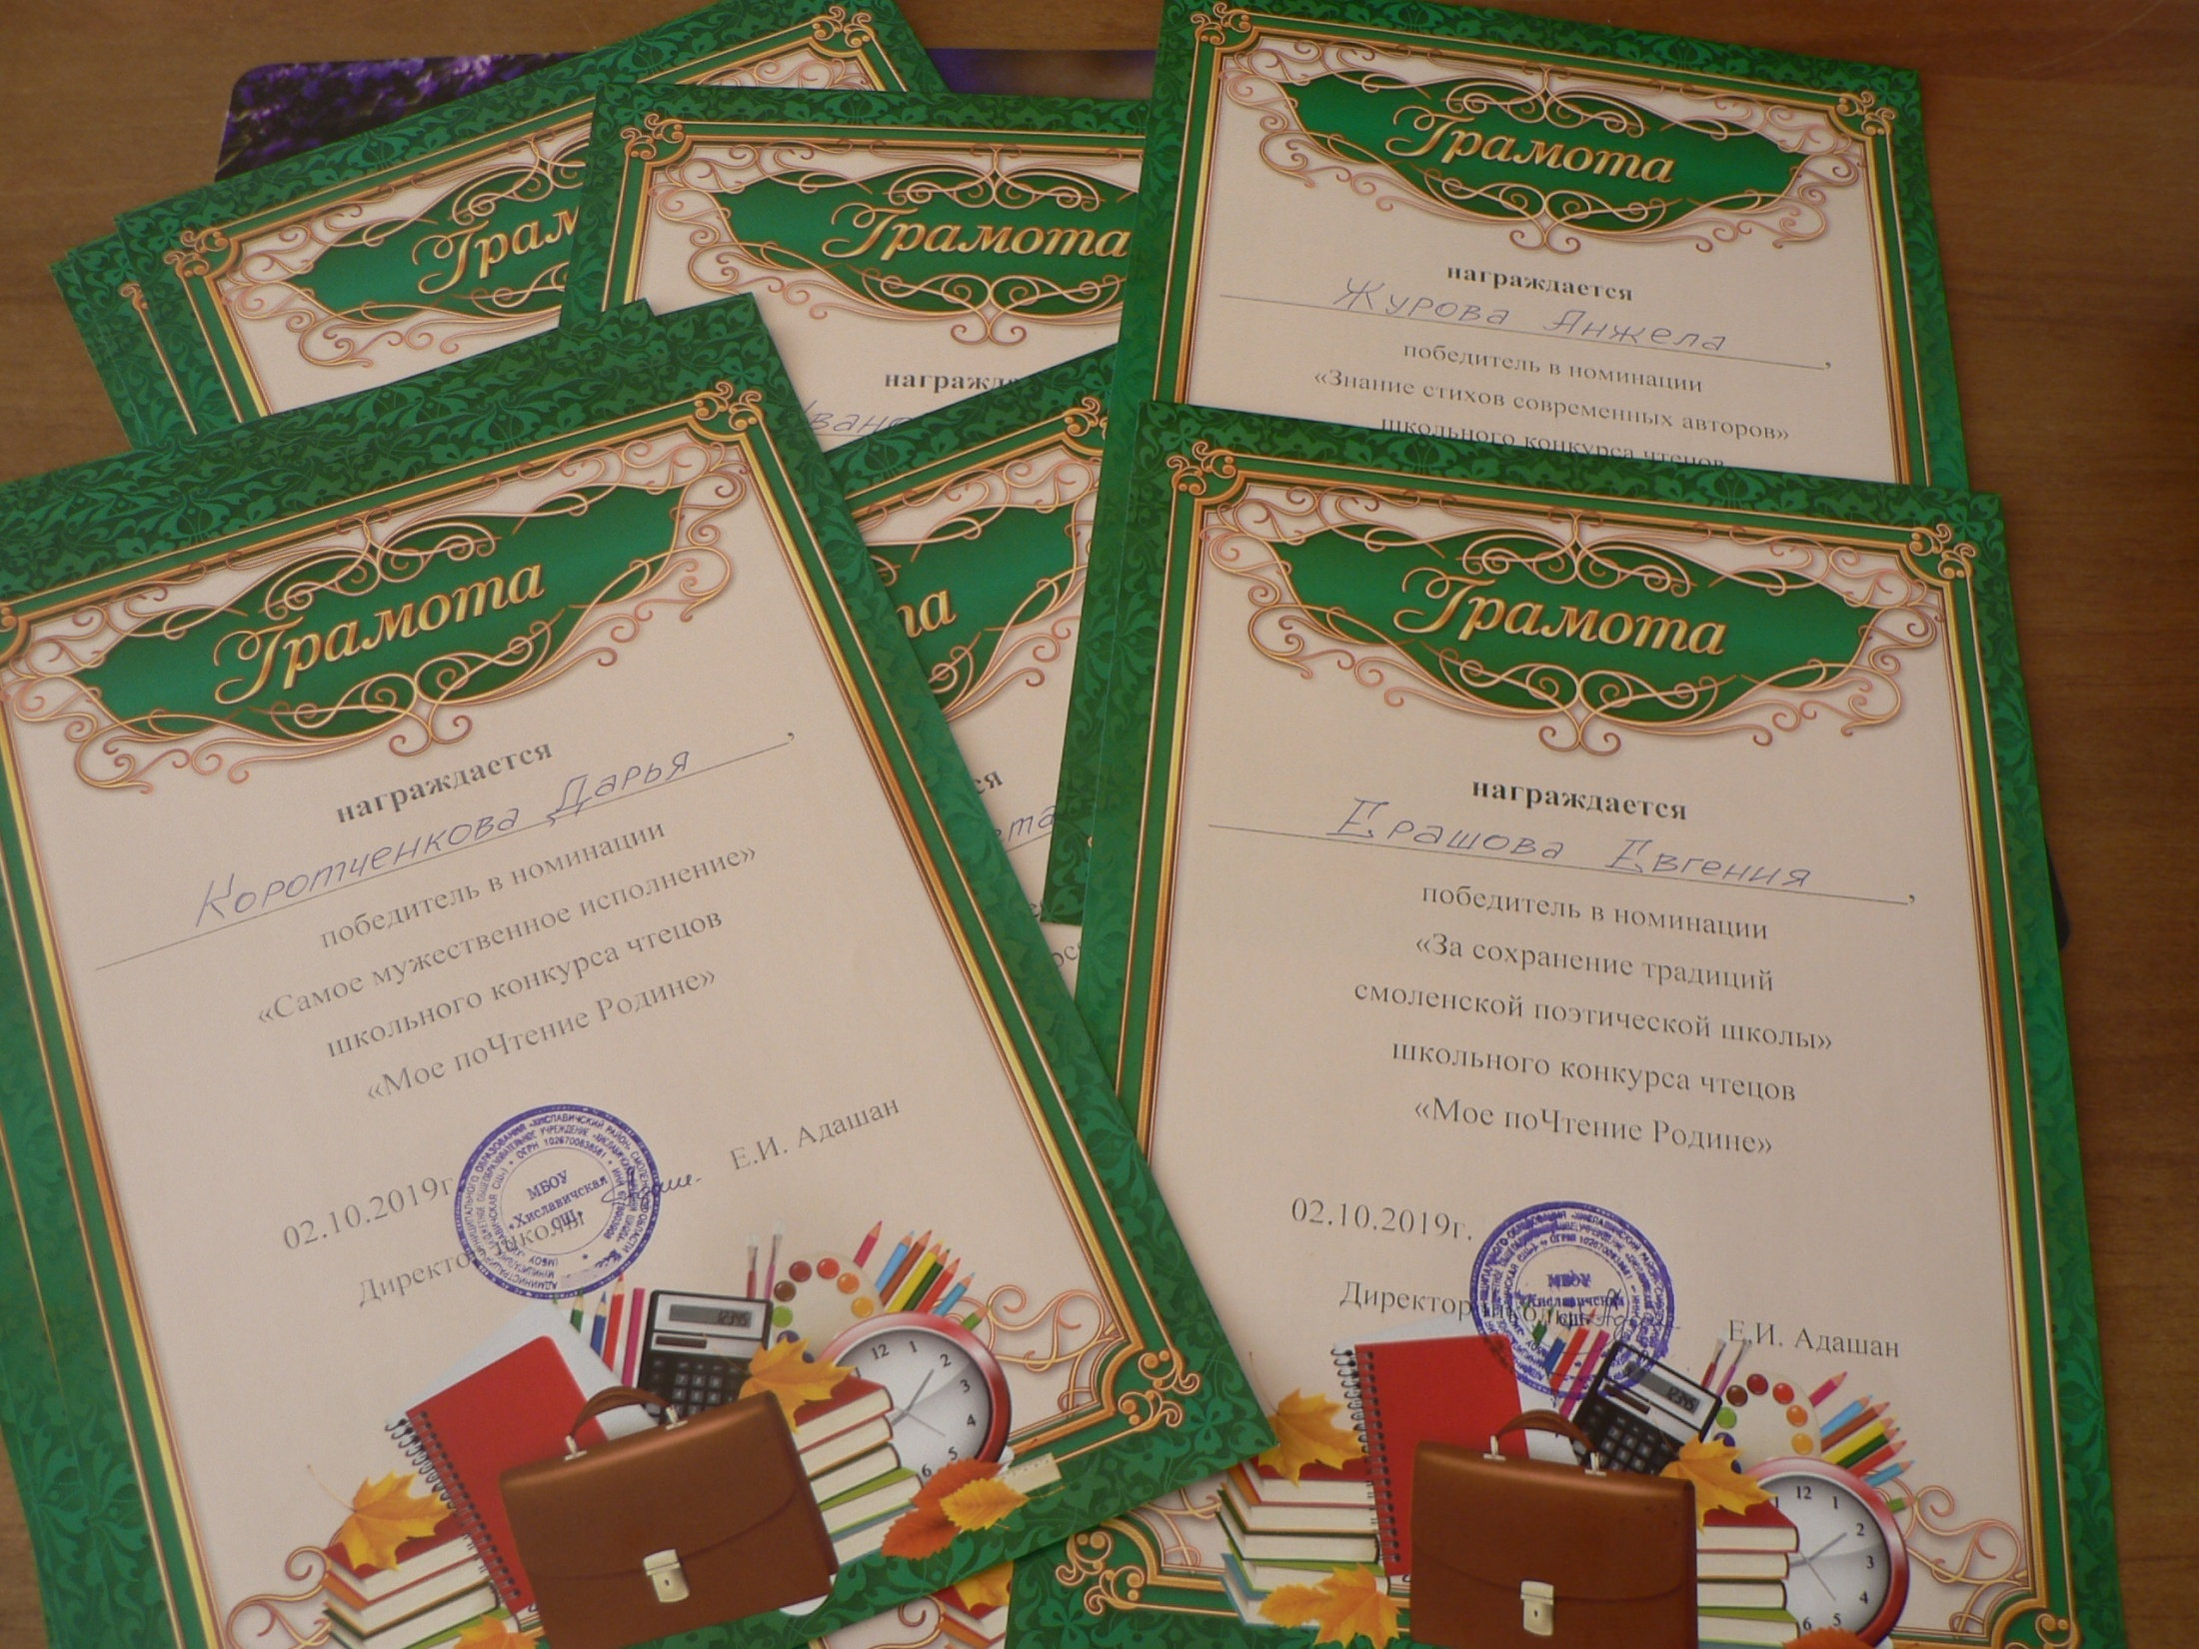

Slide 32
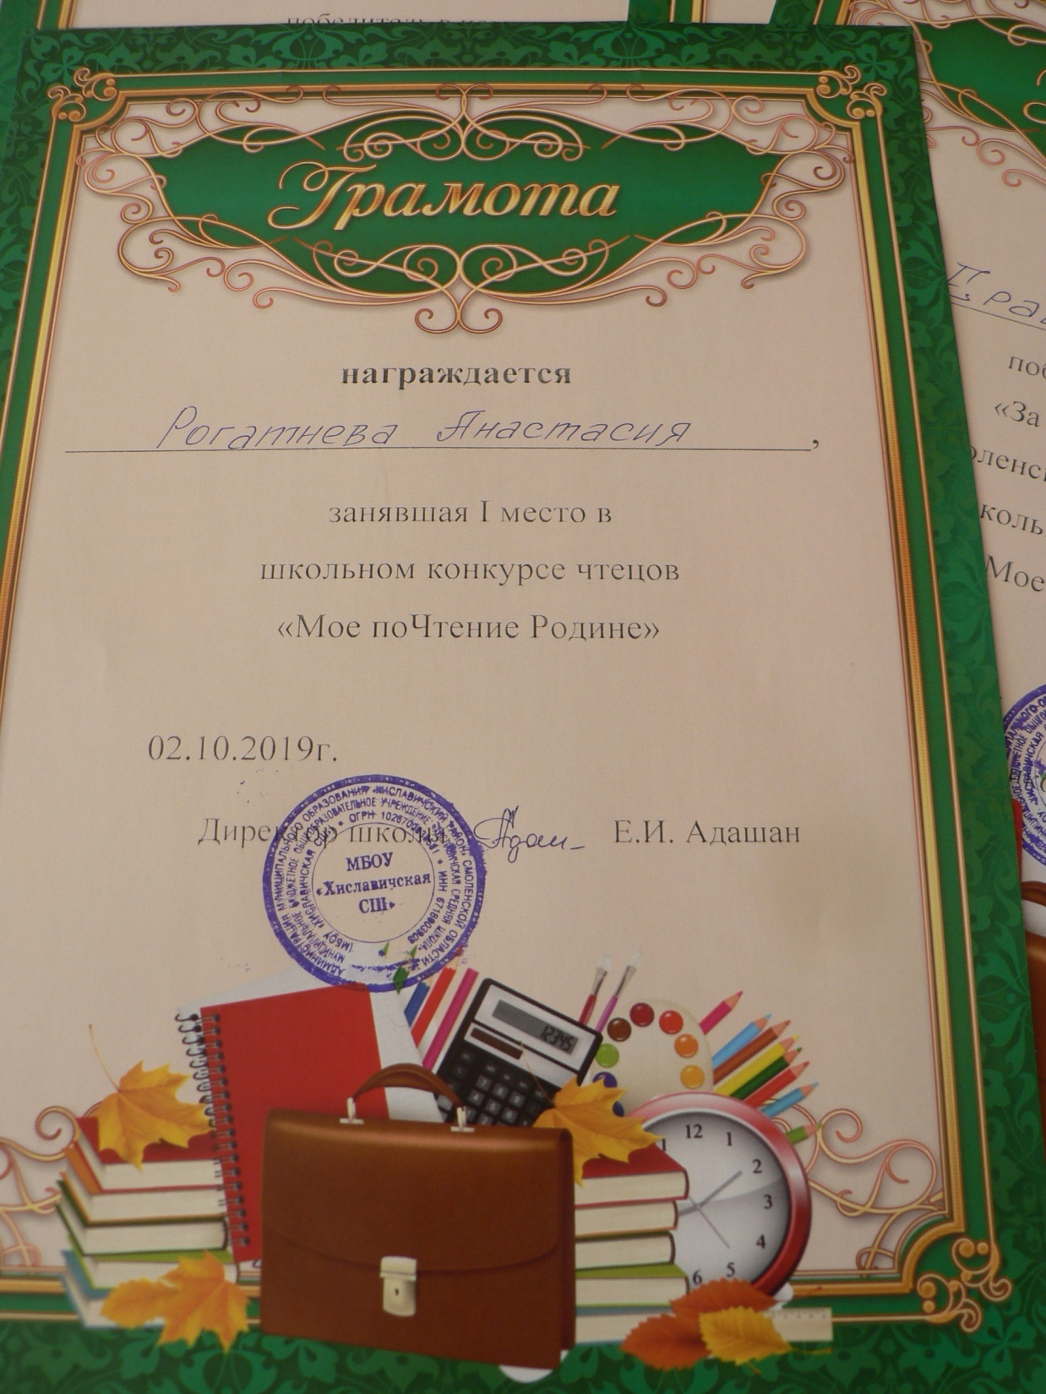

Slide 33
